Slide 1
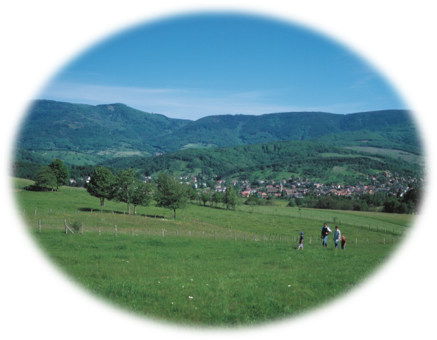
Synthèse Consultation Agriculteurs Eté/Automne 2022
COPIL APFM
25 Avril 2023
Salle d’animation Rurale à STEIGE

Slide 2
Périmètre d’études :
18 communes de la vallée de Villé
26 communes de la vallée de la Bruche
commune de Grendelbruch
commune du Hohwald
Envoi du questionnaire à 156 exploitants ( N° d’exploitation)
Questionnaire élaboré par les CdC de Villé et de la Bruche en partenariat avec la Chambre d’Agriculture d’Alsace
Notes:
MDG
AMO MAJ codes couleurs

Slide 3
Retours des questionnaires:
31 réponses:
- 16 sur la vallée de Villé
- 13 sur la vallée de la Bruche
- 2 à Grendelbruch
- 0 au Hohwald
Délais de retour au 15 Septembre 2022 avec des relances jusqu’au 15 Novembre 2022
Notes:
MDG
AMO MAJ codes couleurs

Slide 4
Organisations agricoles du Territoire
ADAR DE LA MONTAGNE
Je la connais | Je participe à la gouvernance | Je participe à des groupes de travail | Je fais appel à leurs techniciens
29 | 2 | 13 | 30
ASSOCIATION DES PRODUITS FERMIERS DE LA MONTAGNE
Je la connais | Je participe à la gouvernance | Je participe à des groupes de travail | Je fais appel à leurs techniciens
25 | 7 | 9 | 8
SYNDICATS AGRICOLES
Je la connais | Je participe à la gouvernance | Je participe à des groupes de travail | Je fais appel à leurs techniciens
24 | 5 | 10 | 9
Notes:
MDG
AMO MAJ codes couleurs

Slide 5
Organisations agricoles du Territoire
AMF
Je la connais | Je participe à la gouvernance | Je participe à des groupes de travail | Je fais appel à leurs techniciens
20 | 2 | 3 | 10
AUTRES SERVICES DE LA CHAMBRE D'AGRICULTURE D'ALSACE
Je la connais | Je participe à la gouvernance | Je participe à des groupes de travail | Je fais appel à leurs techniciens
22 | 1 | 1 | 20
Notes:
MDG
AMO MAJ codes couleurs

Slide 6
Organisations agricoles du Territoire
 | ADAR DE LA MONTAGNE | ASSOCIATION DES PRODUITS FERMIERS DE LA MONTAGNE | SYNDICATS AGRICOLES | AMF | AUTRES SERVICES DE LA CHAMBRE D'AGRICULTURE D'ALSACE
TOTAL | 113 | 89 | 90 | 87 | 92
Réponses | 26 | 24 | 26 | 24 | 26
Moyenne | 4,35 | 3,71 | 3,46 | 3,63 | 3,54
Degré de satisfaction
1: Pas satisfait
5: Très satisfait
Notes:
MDG
AMO MAJ codes couleurs

Slide 7
Organisations agricoles du Territoire
Les avis positifs
Je suis entièrement satisfait de leurs prestations
Les conseillers Adar apportent vraiment des conseils constructifs
Services globalement satisfaisants
L’ADAR et l’APFM ne sont pas notées car leur présence est indispensable sur les dossiers cités et cela ne peut pas être réduit à une note sur 5
Notes:
MDG
AMO MAJ codes couleurs

Slide 8
Organisations agricoles du Territoire
Les avis mitigés
Manque de techniciens avec pour conséquence moins de temps consacré, moins de proximité, des délais plus longs et pour l'AMF des missions qui ne peuvent pas être effectuées
Le montage du dossier de subvention "construction d'un labo de transfo" a été correctement réalisé par les techniciens de l'ADAR/APFM, en revanche le suivi est inexistant. Vu le tarif de cette prestation, j'aurais attendu plus de réactivité dans le suivi du dossier.
Les techniciens de l'adar me semblent compétents et bien formés, toutefois je regrette que la moindre prestation soit facturée, en plus de l'abonnement "pack essentiel".
Je ne sais pas. Peut-être un manque d’information
Notes:
MDG
AMO MAJ codes couleurs

Slide 9
Organisations agricoles du Territoire
Les avis négatifs
Surtout que les syndicats arrêtent de travailler uniquement pour eux.
Besoin de plus d'unité entre les agriculteurs
Dommage qu'il faille mettre des notes pour passer à la suite comment voulez vous noter si je n'ai pas affaire à eux
Il existe des groupes informels d’agriculteurs qui réfléchissent et mettent en place des projets. Je regrette que cela ne soit pas abordé. L’Agriculture durable à travers la polyculture-élevage n’est pas suffisamment abordée. Les productions spécifiques et de niches ne sont pas accompagnées. Les qualités des produits agricoles de montagne ne sont plus valorisés comme cela était le cas il y a une vingtaine d’année.
Notes:
MDG
AMO MAJ codes couleurs

Slide 10
Organisations agricoles du Territoire
Les attentes
Accompagnement au développement de projets de développement durable énergétique (bois-gaz-photovoltaïque)
Meilleure représentation auprès des élus. Beaucoup de nouvelles équipes municipales ne connaissent pas notre travail et ce qui a été fait avant leur arrivée
Conseils sur la gestion de l’Eau
Notes:
MDG
AMO MAJ codes couleurs

Slide 11
Politique agricole actuelle et Gestion de l’Espace
Notes:
MDG
AMO MAJ codes couleurs

Slide 12
Politique agricole actuelle et Gestion de l’Espace
Notes:
MDG
AMO MAJ codes couleurs

Slide 13
Politique agricole actuelle et Gestion de l’Espace
Notes:
MDG
AMO MAJ codes couleurs

Slide 14
Politique agricole actuelle et Gestion de l’Espace
Notes:
MDG
AMO MAJ codes couleurs

Slide 15
Animations et actions agricoles à l’avenir
Actions à maintenir:
- 1: pas important
- 5: important
Action 2: Mesures de soutien à l’agriculture de montagne: 143
Action 1: Besoin en surface fourragère et reconquête paysagère: 139
Action 3: Valorisation des ressources fourragères: 127
Action 7: Manifestations de Promotion de l’Agriculture de Montagne: 115
Action 4: Valorisation des produits: 113
Action 5: Promotion des produits:105
Action 8: Animation des actions précédentes: 98
Action 6: Concours de Prairies Fleuries:76
Notes:
MDG
AMO MAJ codes couleurs

Slide 16
Animations et actions agricoles à l’avenir
Autres actions à développer:
* Visite de ferme
* Aide à la pérennisation des installations existantes face aux difficultés liées au changement climatique.
* Communiquer sur le lien agriculture de montagne est un effet positif sur l'environnement
* Soutien lors de la transmission-Départ en retraite
* Action de médiation entre deux entités le monde agricole d'une part et les chasseurs d'autre part pour réussir à trouver un consensus à ce fléau grandissant (dégâts de sangliers)
* Au vu du changement climatique, il me paraîtrait opportun que nos techniciens s'inspirent des pratiques déjà en œuvre dans des Régions plus au Sud (conduite de troupeau, gestion de l'herbe et de l'eau) et qu'ils en assurent la vulgarisation sous nos latitudes.
Notes:
MDG
AMO MAJ codes couleurs

Slide 17
Animations et actions agricoles à l’avenir
Autres actions à développer (suite):
* La gestion de l'eau
* Optimisation des ressources fourragères face au changement climatique et sécurisation de l'autonomie alimentaire.
* Mise en avant du travail fait par les agriculteurs vis-à-vis du grand public.
* Plan de maîtrise sanitaire
Notes:
MDG
AMO MAJ codes couleurs

Slide 18
Animations et actions agricoles à l’avenir
Actions prioritaires à maintenir ( choix de 4 actions)
Priorité 1: 4 points
Priorité 2: 3 points
Priorité 3: 2 points
Priorité 4: 1 point
Besoin en surface fourragère et reconquête paysagère: 84
Mesures de soutien à l’agriculture de montagne: 69
Valorisation des ressources fourragères: 44
Valorisation des produits: 18
Autres actions : 15
Manifestations de Promotion de l’Agriculture de Montagne: 12
Promotion des produits: 6
Concours de Prairies Fleuries: 6
Animation des actions précédentes: 4
Notes:
MDG
AMO MAJ codes couleurs

Slide 19
Nouvelles actions pour l’avenir
Actions prioritaires (choix de 4 actions)
Priorité 1: 4 points
Priorité 2: 3 points
Priorité 3: 2 points
Priorité 4: 1 point
Agriculture et changement climatique : 69
Agriculture et énergies renouvelables : 45
Agriculture et société : 38
Agriculture et biodiversité : 36
Agriculture et économie circulaire: 29
Agriculture et agroforestière: 21
Agriculture et autres (Formation, respect de la Nature, Sobriété) : 11
Notes:
MDG
AMO MAJ codes couleurs

Slide 20
Sur la base de cette Synthèse: Quels axes de travail pour 2023 ?
COPIL APFM
25 Avril 2023
Salle d’animation Rurale à STEIGE

Slide 21
Merci pour votre attention
COPIL APFM
25 Avril 2023
Salle d’animation Rurale à STEIGE

